Slide 1
Hajj - Une leçon sur l'inclusivité, l'espoir et la confiance
École Primaire et Moyenne (sec1 &2)

Slide 3
Objectifs d'apprentissage
Le Hajj est un pilier de l'islam effectué par des musulmans capables physiquement
Faire le lien historique entre les religions abrahamiques à travers les rituels du Hajj
Le Hajj montre que nous ne devons pas nous juger par notre apparence
En savoir plus sur l'empathie, la gentillesse, l'espoir et la confiance

Slide 4
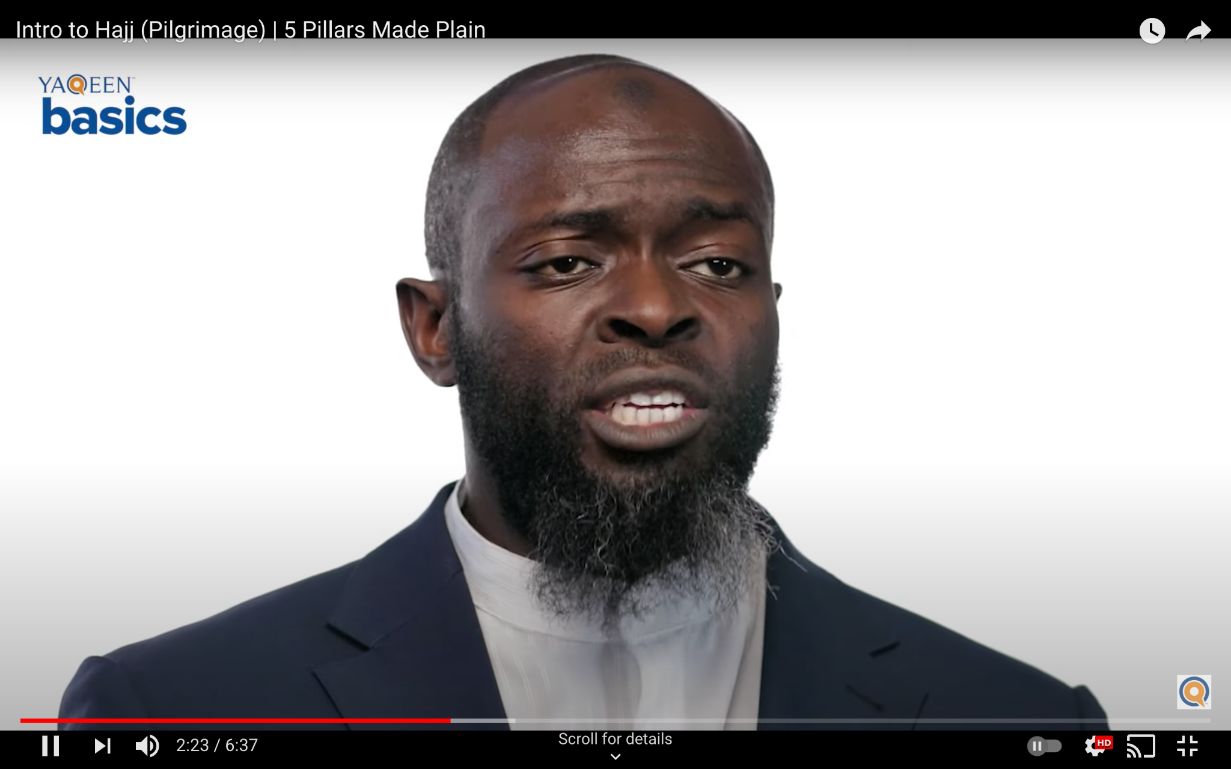
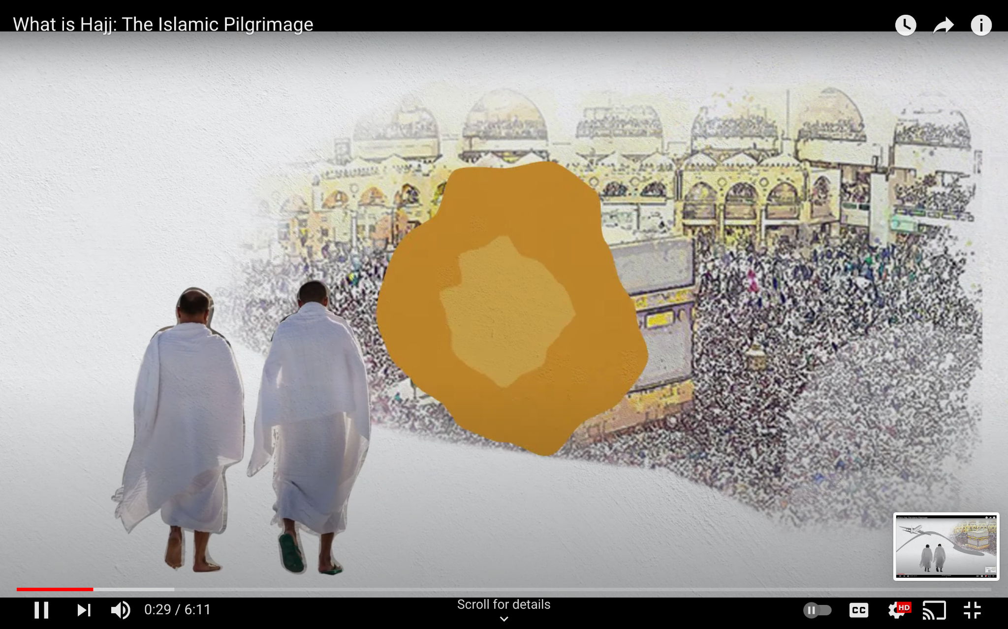
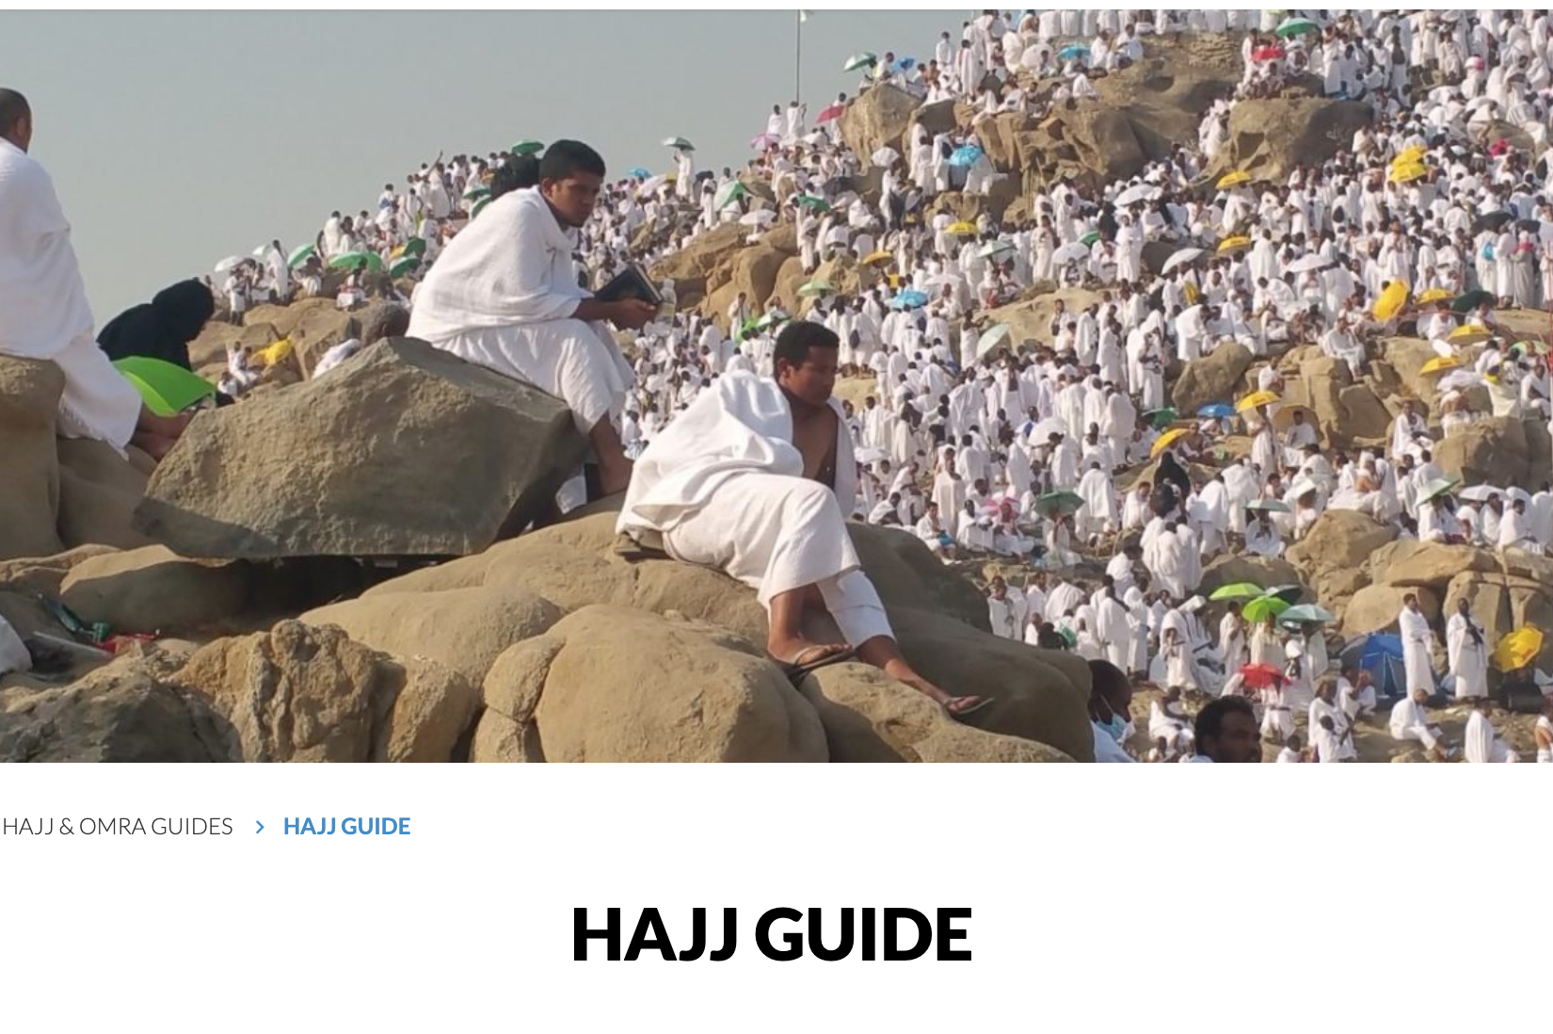
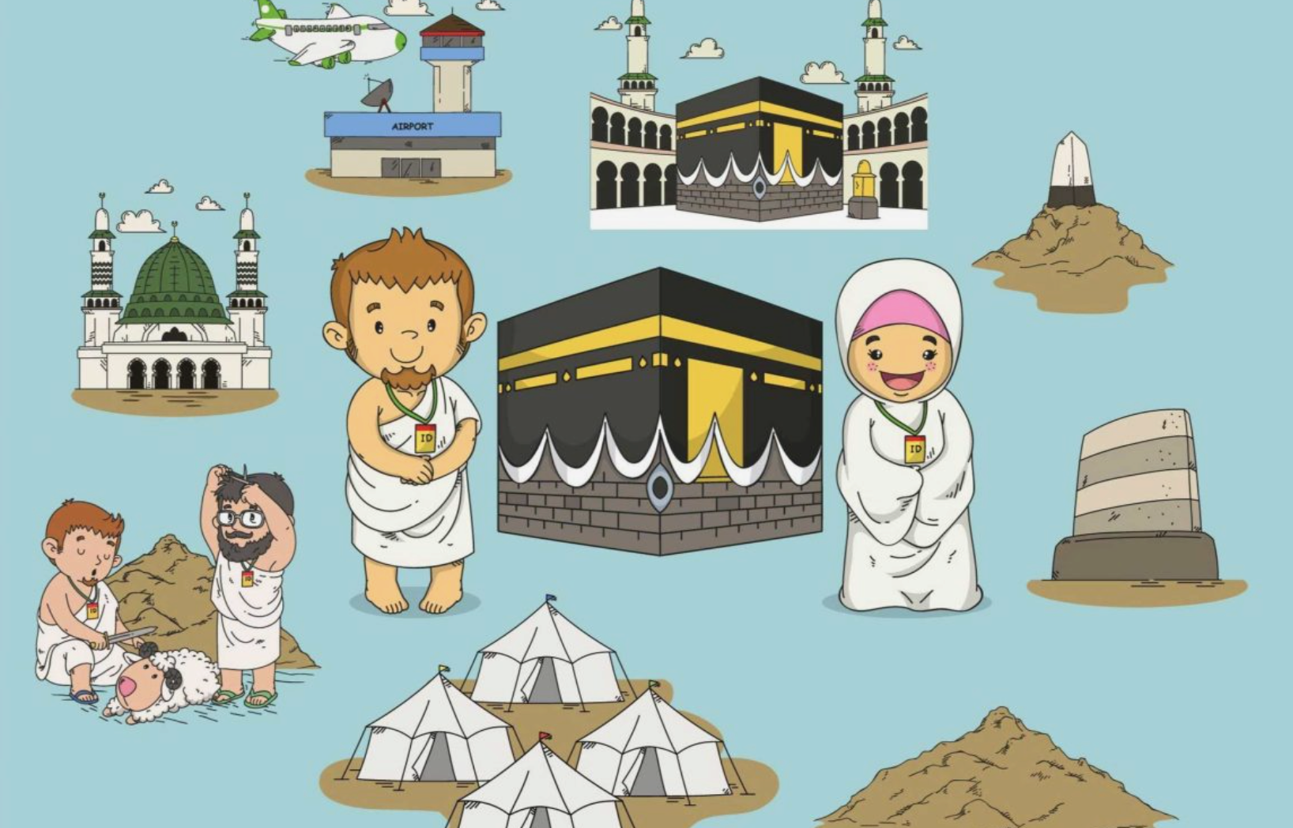
Préparation des enseignants

Slide 5
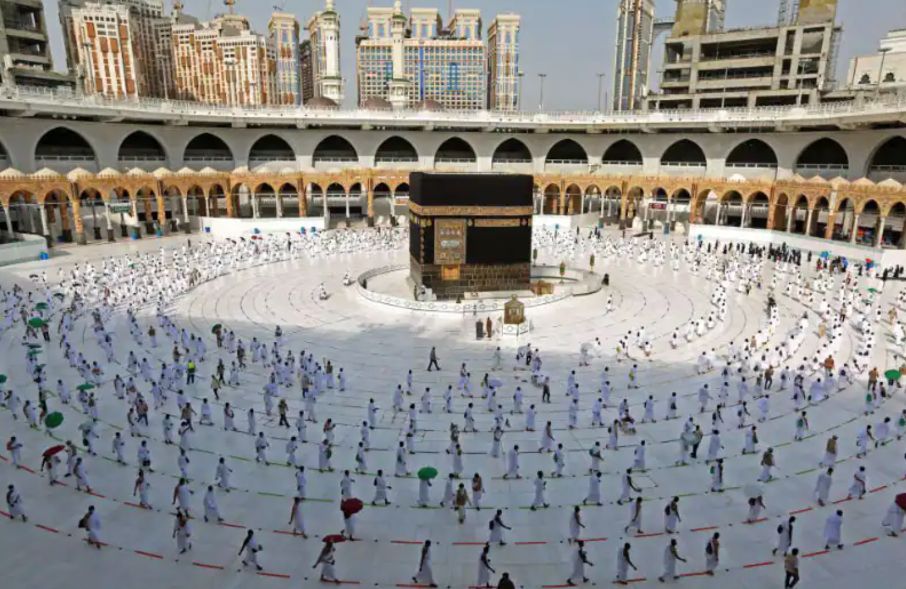
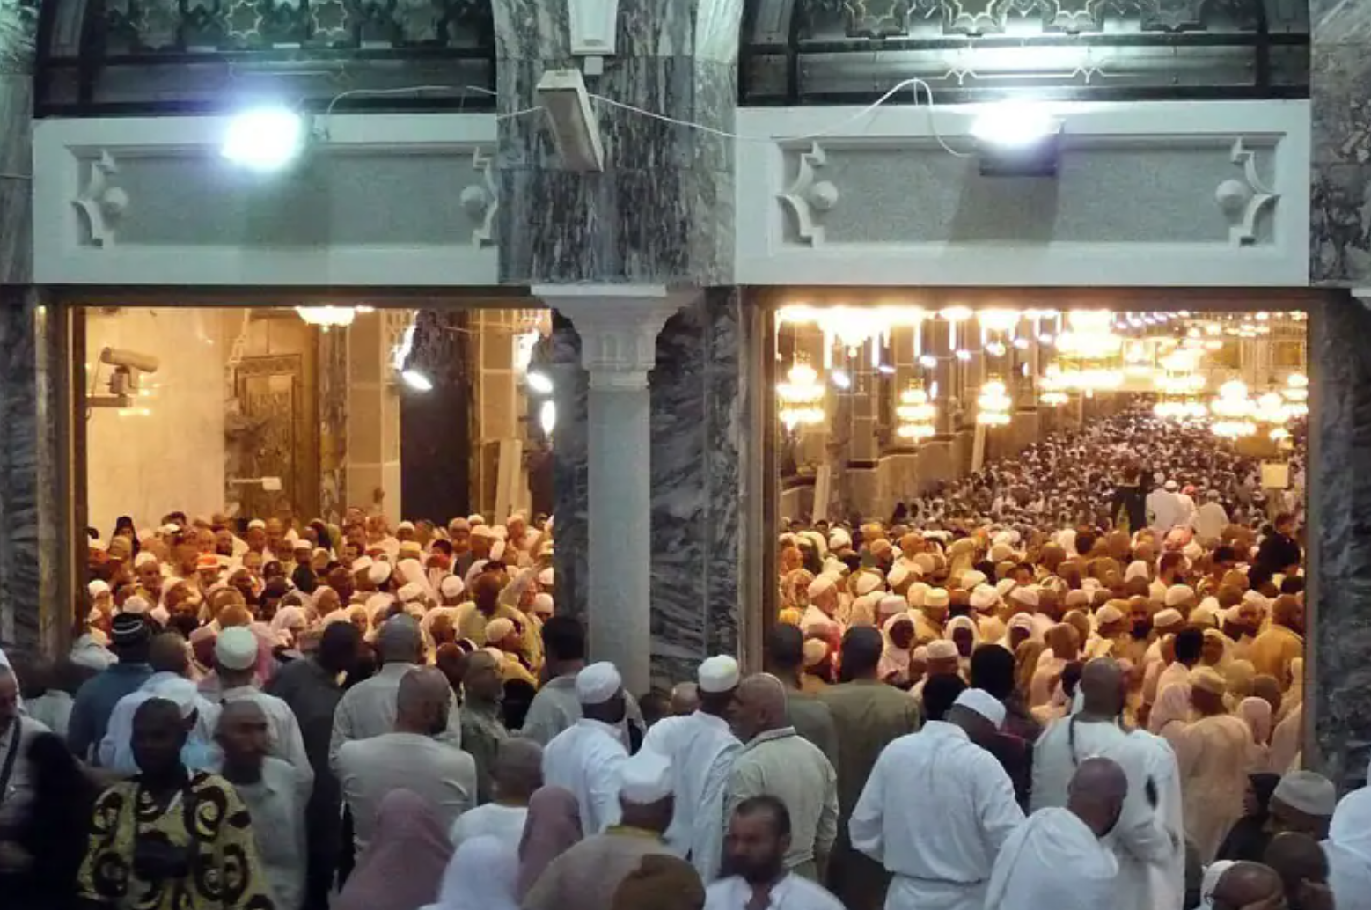
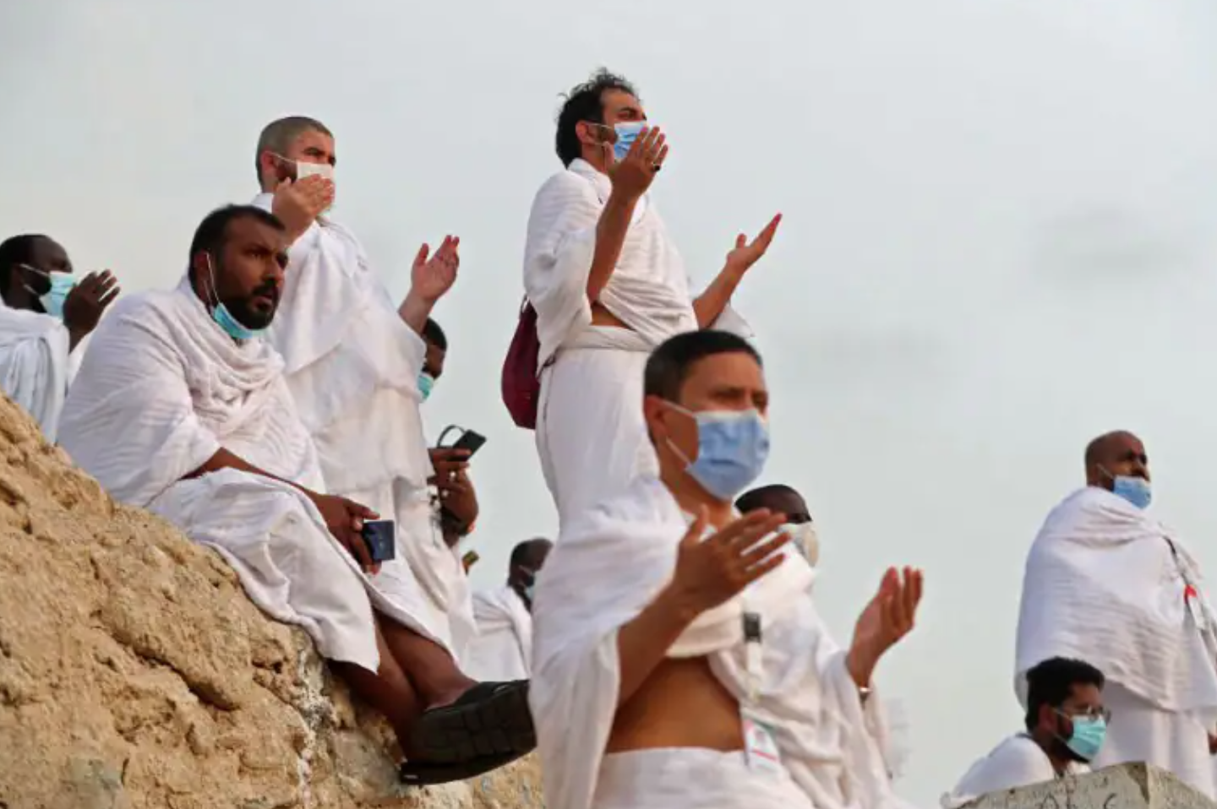
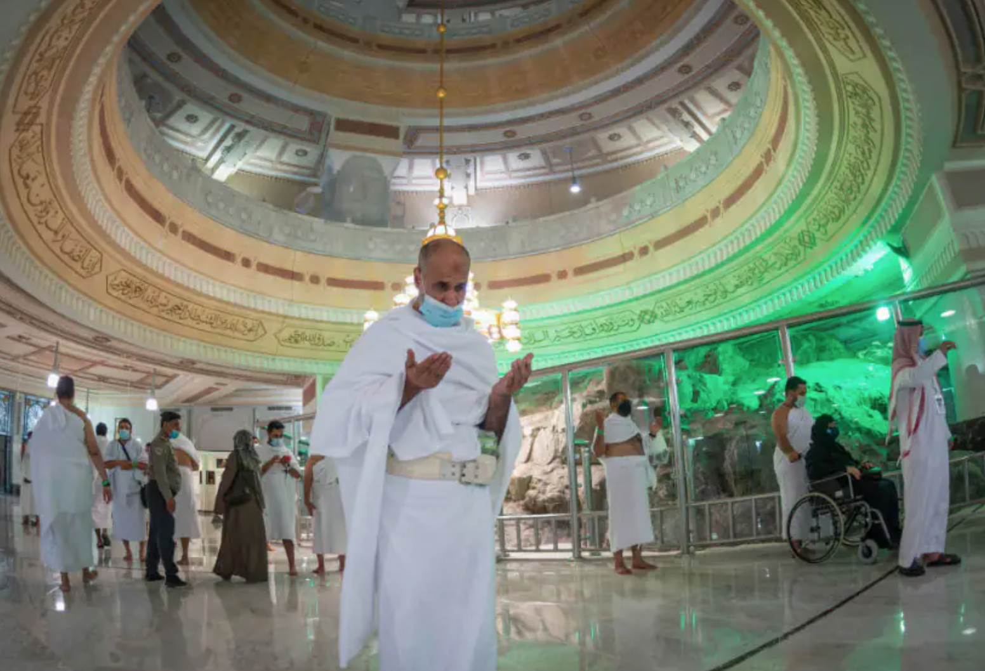
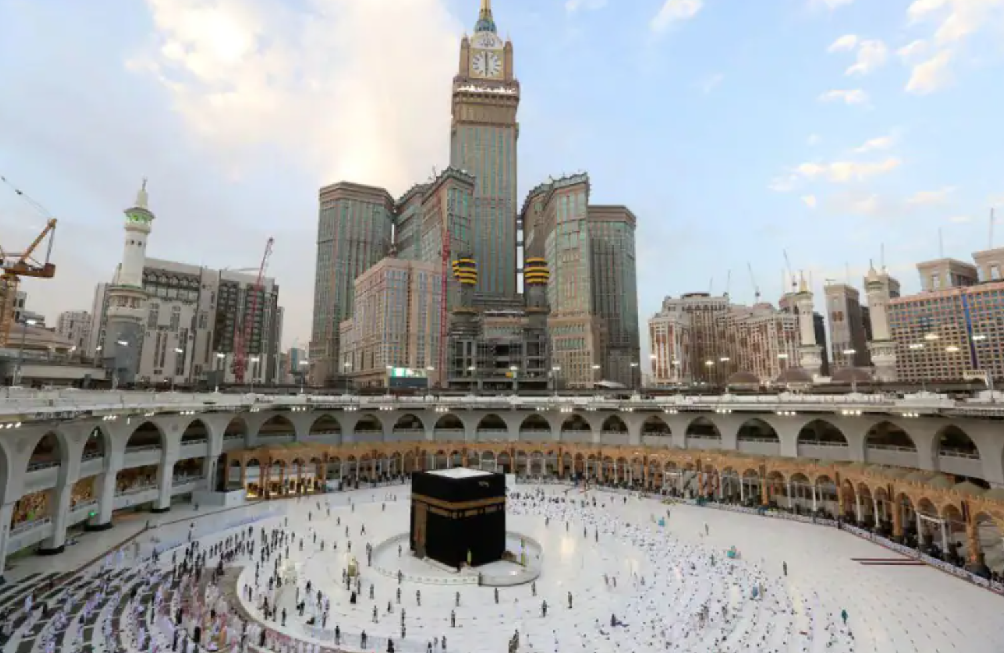
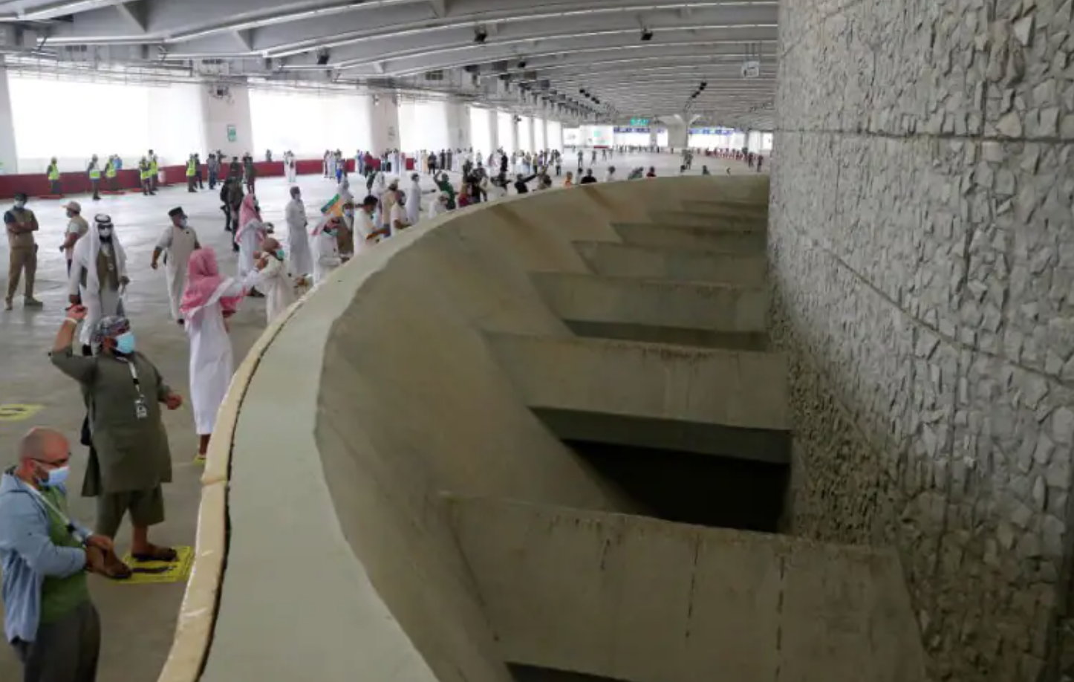
Interrompre
les idées fausses

Slide 6
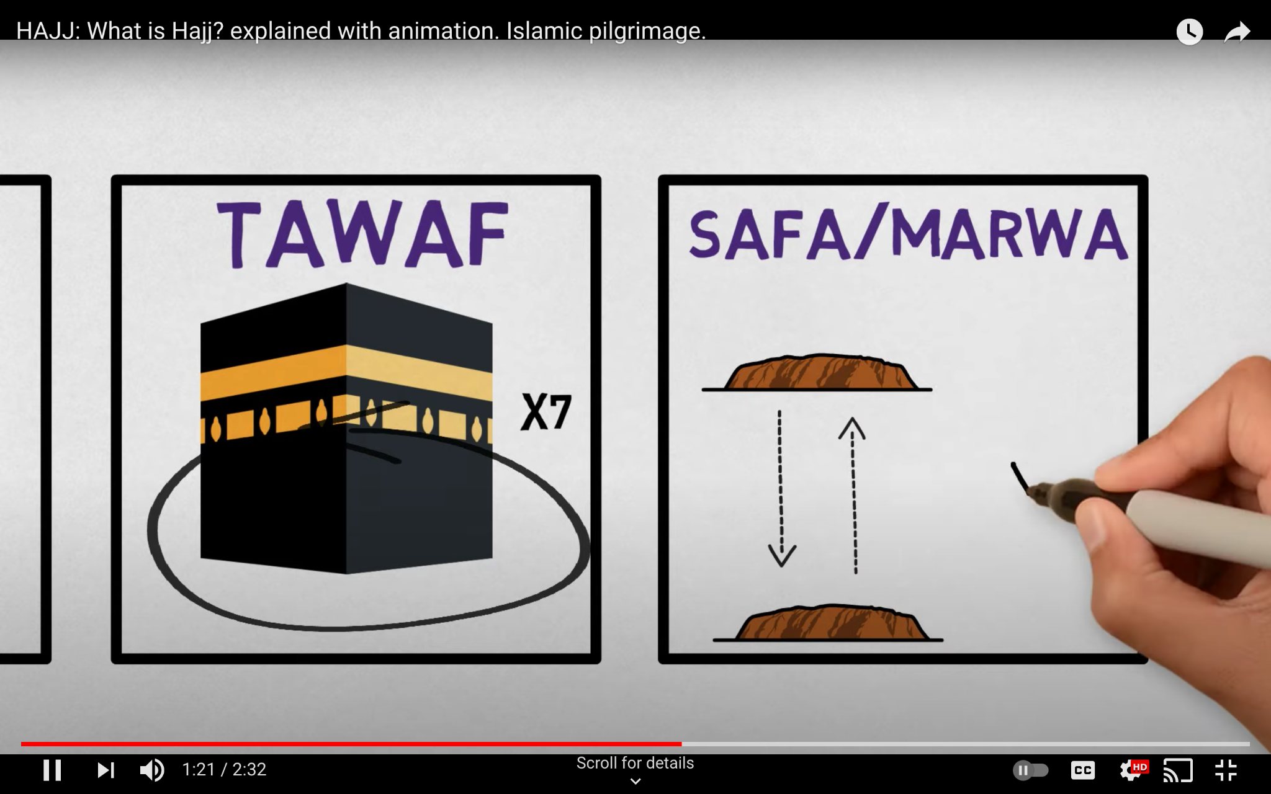
#1 Participez : "Faites-le"
Conférencier invité + jeu de rôle
Présentation vidéo

Slide 7
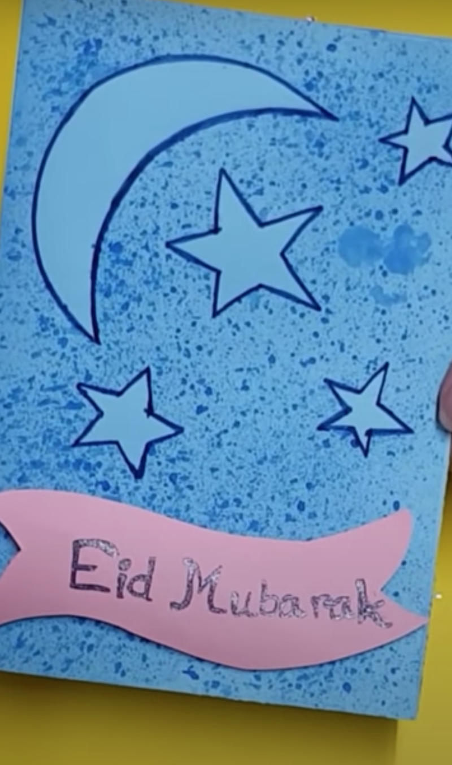
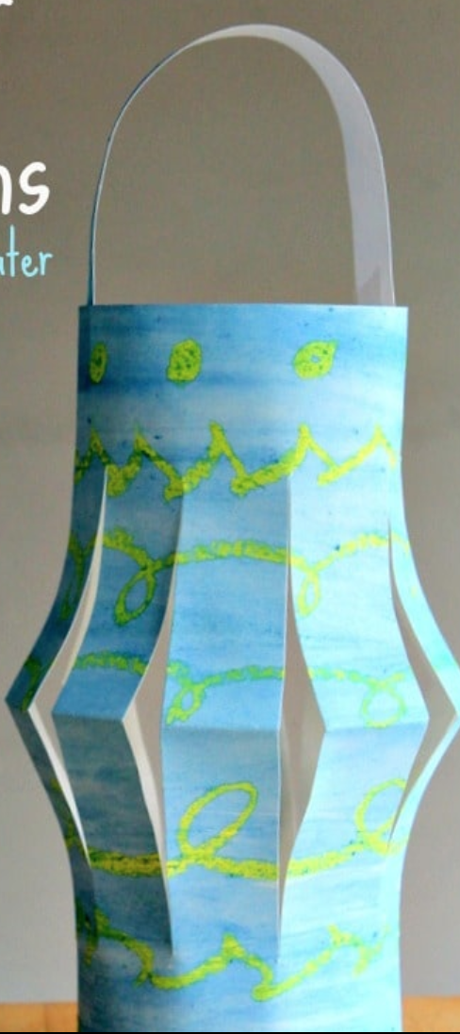
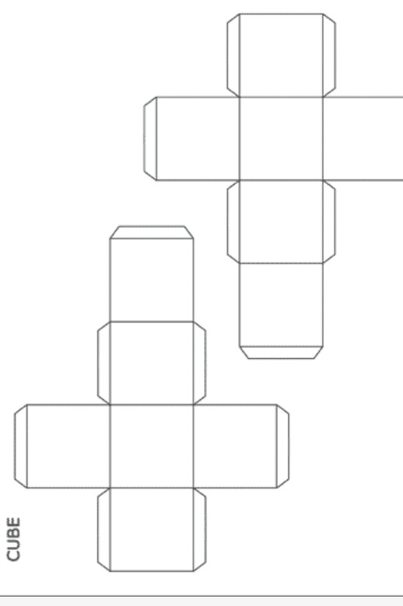
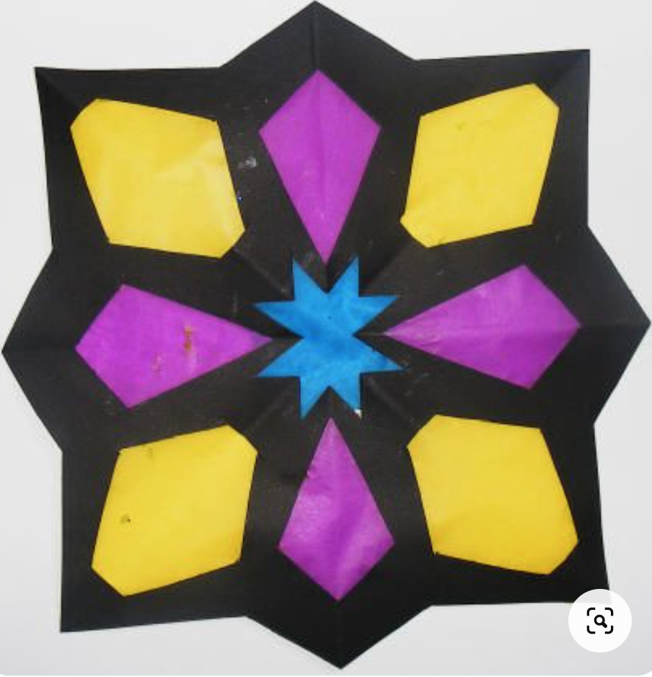
Des activités pratiques

Slide 8
# 2 Réfléchissez : "Ce qui s'est passé"
Membre de la communauté musulmane
Images, vidéos et
narration
Partager les réactions et les observations
‘Tawaf, Safaa, et Marwa’
Sentiments générés par l'expérience
Capturez les mots dans des nuages de mots
Nous sommes tous différents (culturellement, teint de peau, religion etc..) mais égaux quand on fait une tâche ensemble.
Que pouvons-nous faire dans notre classe pour saisir le thème de la diversité et de l'antiracisme ?
Que pouvons-nous faire pour pratiquer l'antiracisme dans notre communauté scolaire?
Comment instaurer la confiance entre les élèves de notre classe et l'école ?
Points de discussion :

Slide 9
#3 Appliquer : « Et maintenant ? »
Appliquez ce qui a été appris sur le Hajj et le respect des autres à une situation similaire ou différente.
Lorsque vous voyez/entendez quelque chose qui ne vous est pas familier et qui ne correspond pas à votre éducation, comment gérez-vous cela ?
Que pouvez-vous faire pour « sortir » de votre zone de confort et jouer avec un autre élève avec qui vous ne jouez pas habituellement ?
Quelles sont les choses que nous pouvons dire lorsque nous vivons quelque chose de différent ?
Qu'est-ce qu'un acte bon, gentil ou utile que vous avez fait pour un autre élève ?

Slide 10
Évaluation:
Concevez une feuille de travail, un enregistrement de journal, un test, un quiz ou une activité basée sur la performance pour que les élèves démontrent ce qu'ils ont appris.

Slide 11
Liens avec le curriculum

Slide 12
Merci !

